Slide 1
Ontwerpen – S Werken in scrum Les 02 – Mindmap en Stories
Samen Da Vinci

Slide 2
Wat is SCRUM

Slide 3
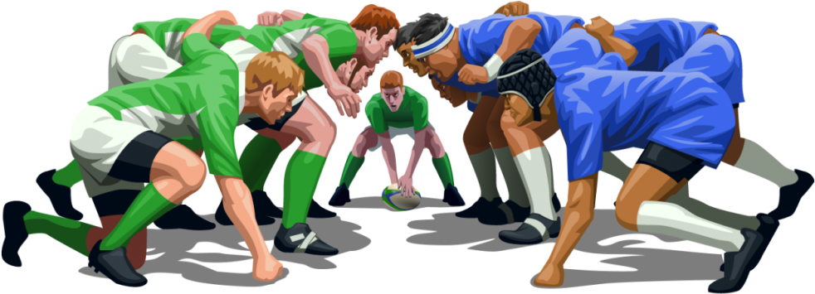
Wat is SCRUM
Bij een scrum probeert een team samen een doel te bereiken en de wedstrijd te winnen.
Samenwerking is heel belangrijk en men moet snel kunnen inspelen op veranderende omstandigheden.
Notes:
Scrum is een term uit het RUGBY. Jaren 90

Slide 4
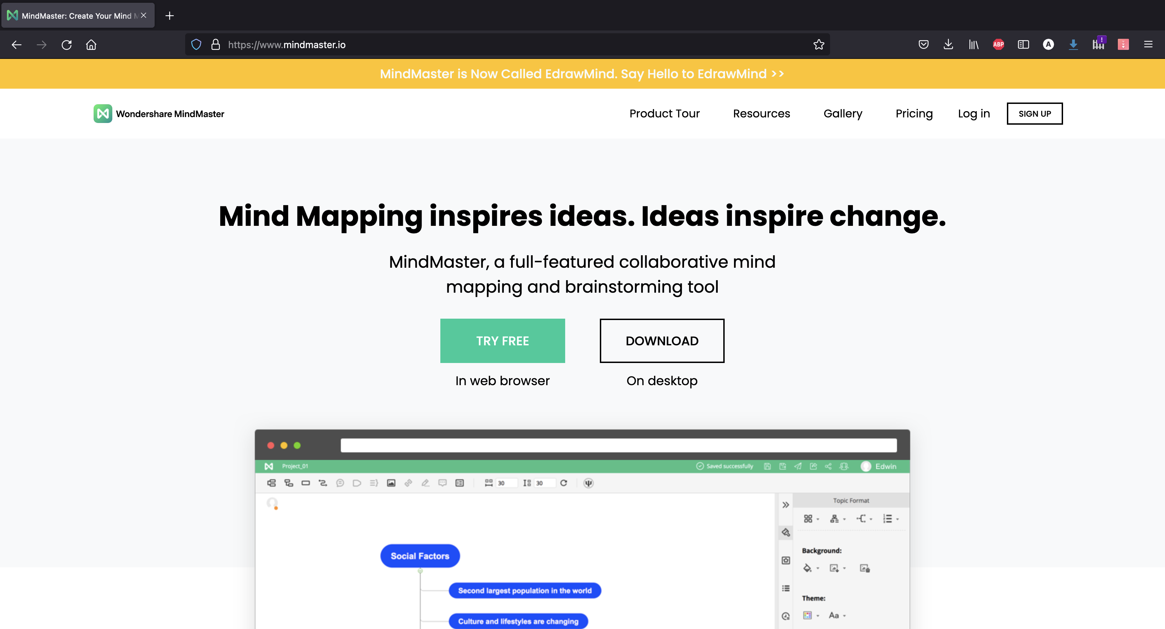
Van een Epic maken we een Mindmap

Slide 5
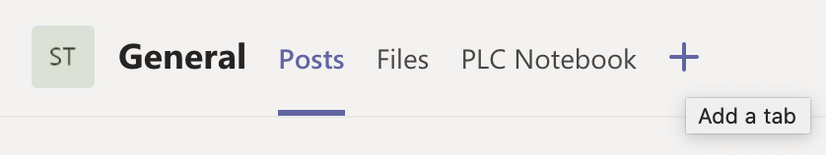
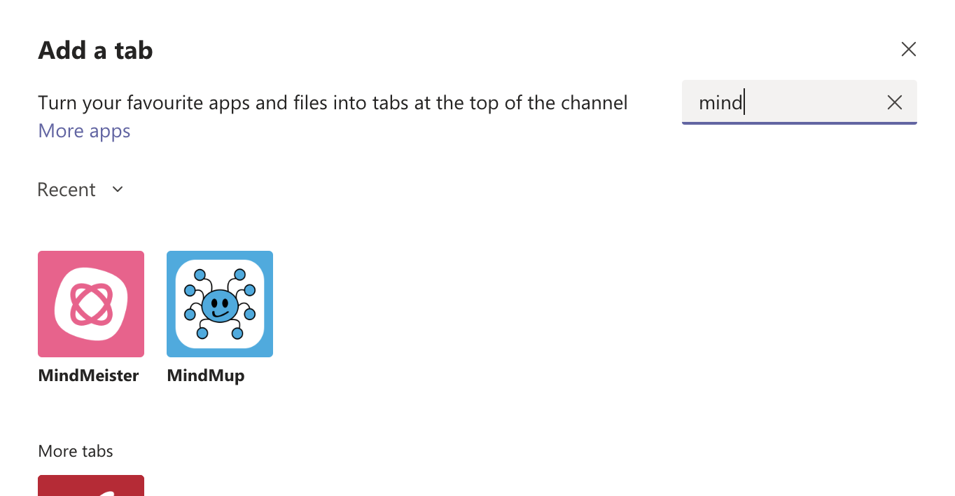
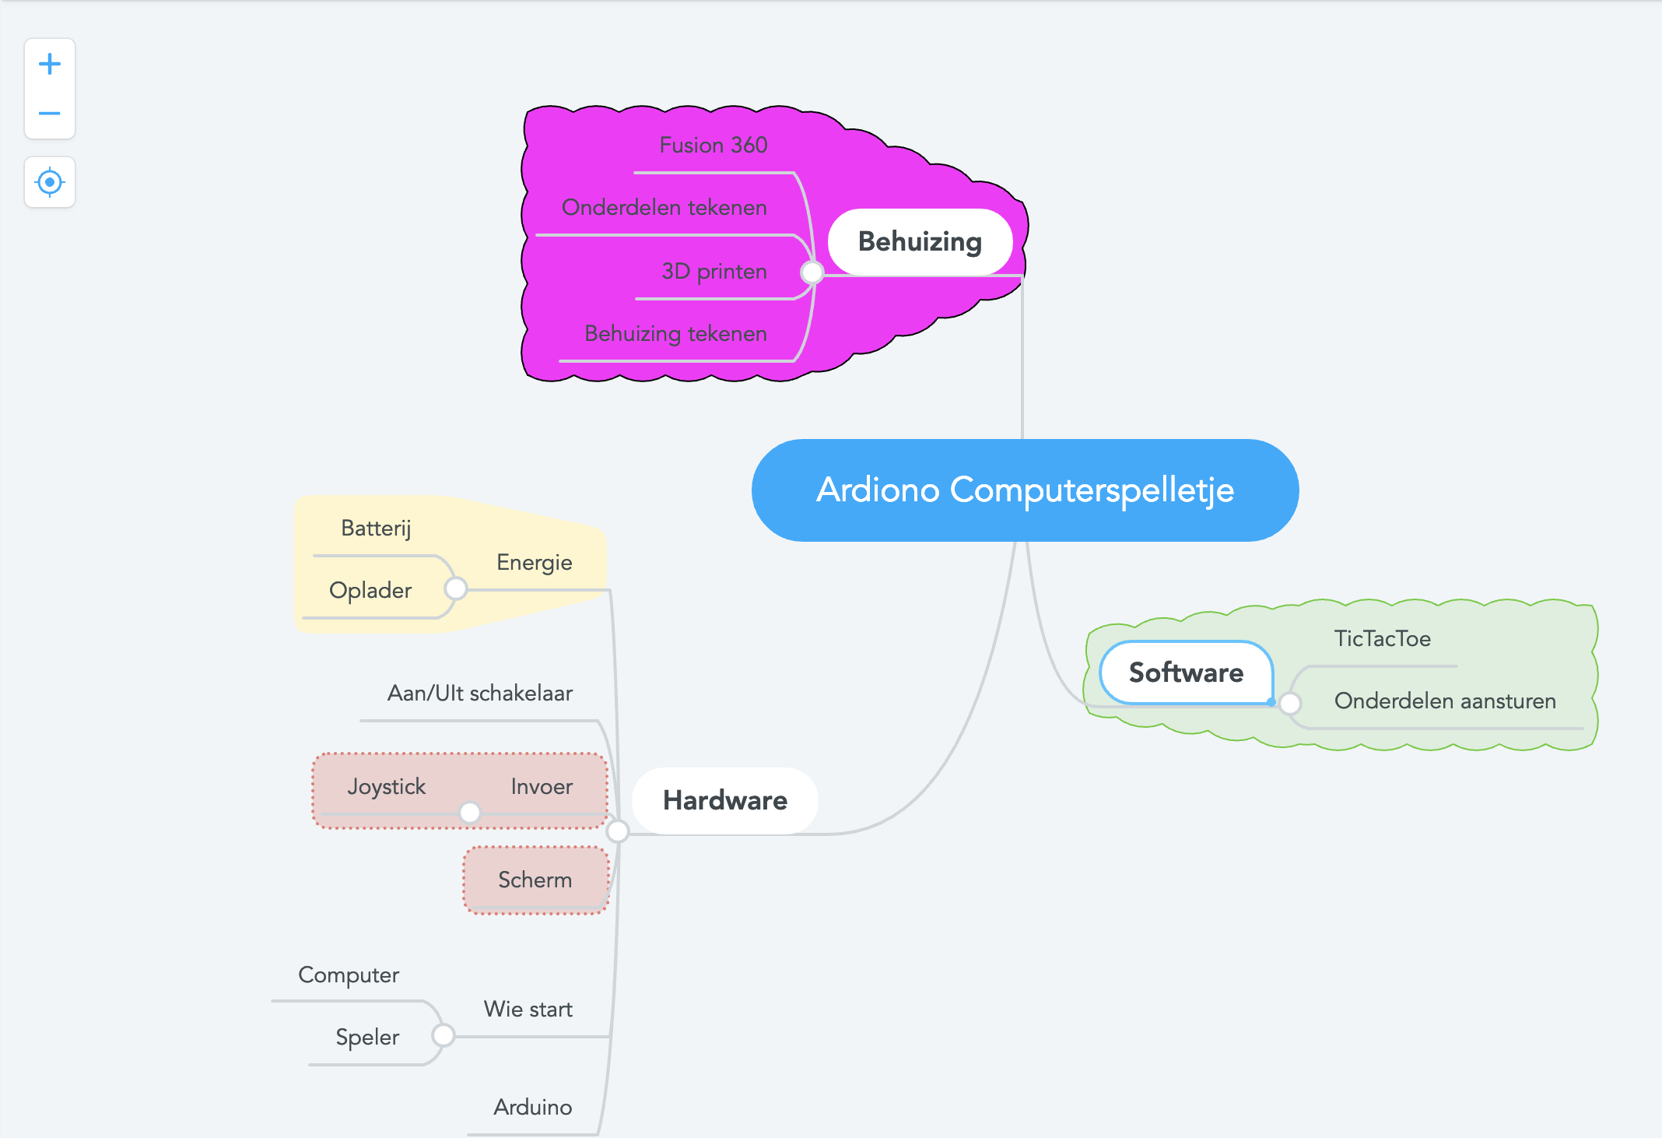
Maken van een MindMap (Mindmeister)
Notes:
In het midden staat je Epic

Slide 6
Maken van Stories
Als <naam> wil ik <Wens> om <Reden>
Met deze story’s kan je het voor jezelf scherp houden waarom je bepaalde dingen doet.
Deze regels typen we in bij de taken bij Story’s.
Het kan zijn dat later nog story’s toegevoegd worden.
Dat is het mooie hoe we te werk gaan.
We hoeven nu nog niet alles te weten wat we gaan doen en hoe we het gaan doen.

Slide 7
Maken van Stories
Als <naam> wil ik <Wens> om <Reden>
Als gebruiker wil ik een TicTacToe Spelen op een zelfgemaakt spelcomputertje.
Als gebruiker wil ik het spelcomputertje met een oplaadbare batterij kunnen gebruiken.
Als ontwikkelaar wil ik dat een scherm, joystick en de Arduino gebruiken als leerobject.
Als ontwikkelaar wil ik een mooie behuizing printen om alles in op te slaan.

Slide 8
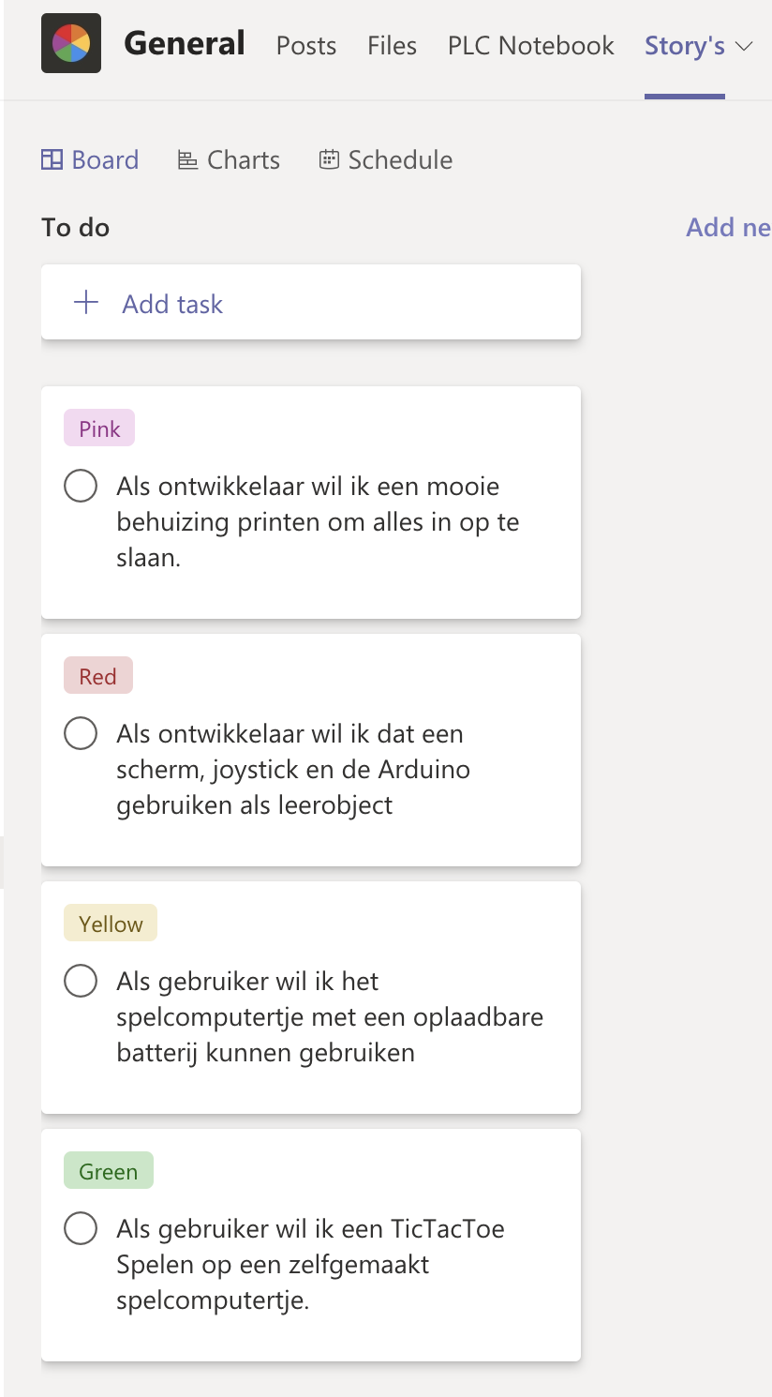
Maken van Stories
Als <naam>
wil ik <Wens>
om <Reden>

Slide 9
Einde
Vragen
Succes

